Slide 1


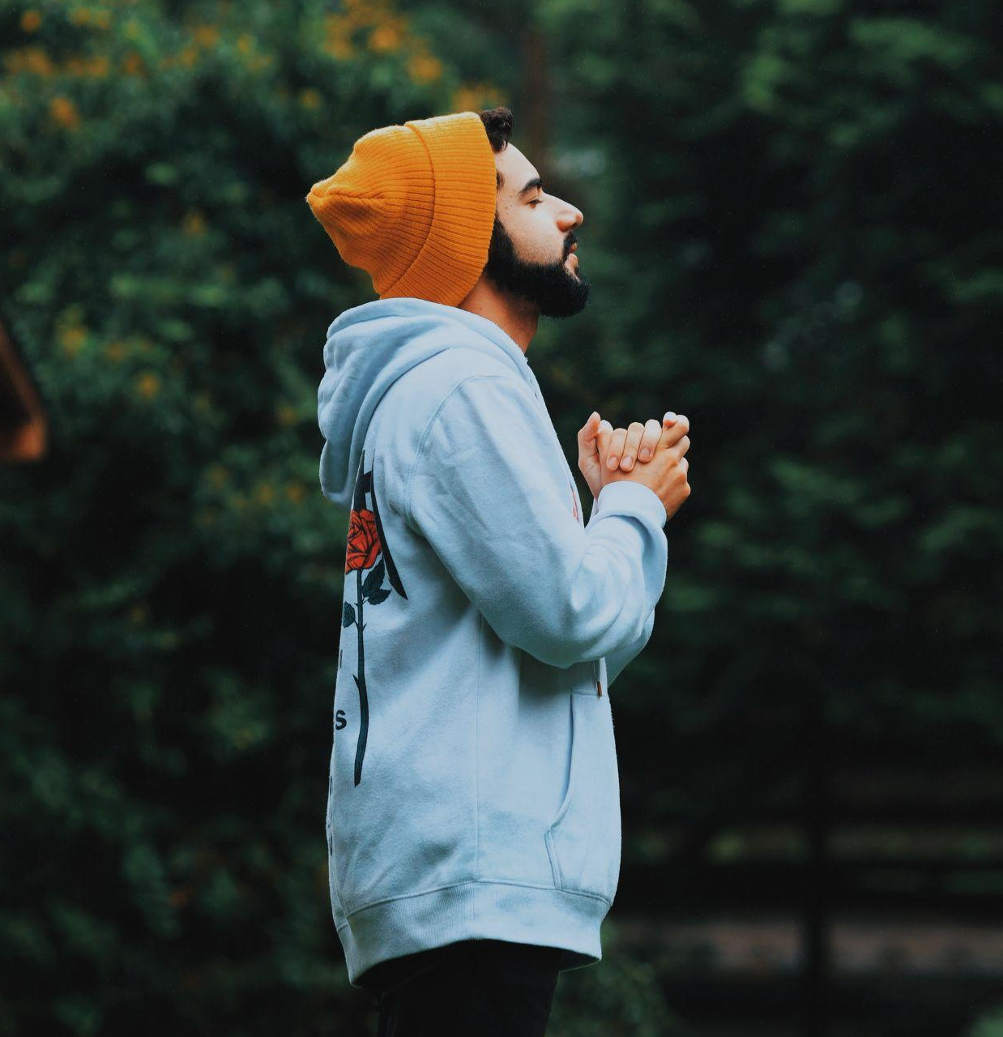
Church
Newsletter
THE MEANING OF TRUE WORSHIP
Nulla varius elementum rutrum
Cras nec sollicitudin arcu, vel congue augue. Pellentesque vel magna et lectus porttitor ornare. Fusce elementum mattis neque ut tristique.
Nunc condimentum quam nec pharetra suscipit. Mauris nec risus eu massa consequat vestibulum nullam rhoncus dui.
Curabitur eleifend dolor blandit feugiat bibendum. Proin ut interdum quam. Nunc condimentum sollicitudin rutrum. Pellentesque vitae erat.
Dolor luctus congue. In sit amet aliquam sem, id auctor nisl. Sed quis nisi elit. Etiam arcu tortor, scelerisque ex vulputate nulla aliquam dignissim.
“
Nulla varius elementum rutrum. Pellentesque euismod lectus sapien, egestas sodales lacus pellentesque vitae.
”

Slide 2
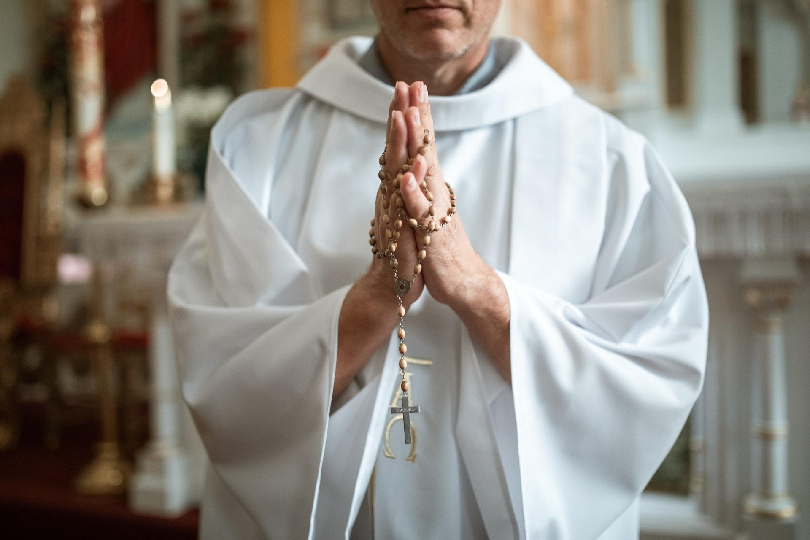
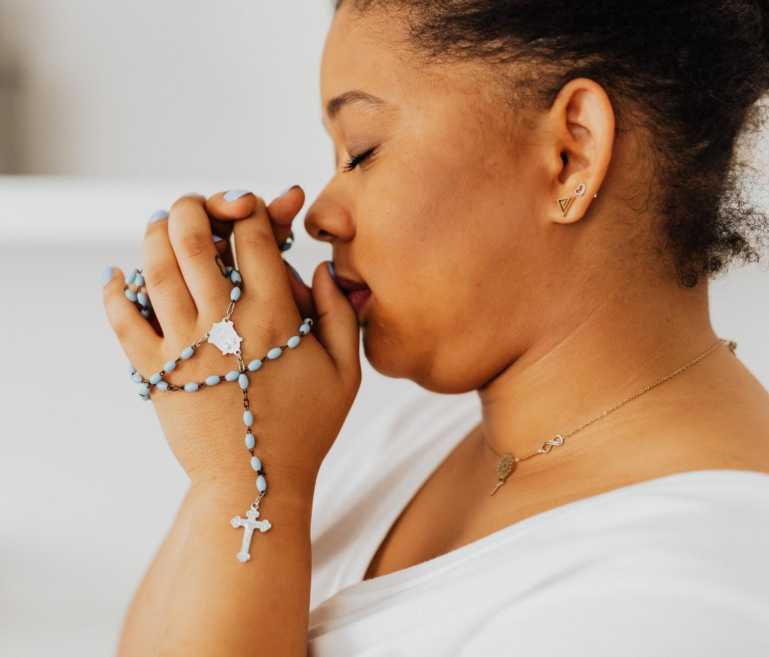
“
Nunc condimentum sollicitudin rutrum. Pellentesque vitae erat at dolor luctus congue. In sit amet aliquam sem, id auctor nisl.
”
BUILDING A STRONG COMMUNITY
Feugiat bibendum proin ut interdum quam
Sed vehicula, justo sit amet molestie cursus, tellus urna elementum quam, in pulvinar mi magna sed purus. Nulla scelerisque ex vulputate nulla aliquam fermentum.
Vestibulum vulputate sollicitudin magna vel suscipit. Ut luctus efficitur pharetra. Phasellus convallis dignissim risus eget tincidunt. Nullam a turpis nec odio egestas faucibus. Nam in feugiat leo. Morbi tincidunt odio sit amet metus.Fusce elementum mattis neque.
Curabitur eleifend dolor blandit feugiat bibendum. Proin ut interdum quam. Nunc condimentum sollicitudin rutrum. Pellentesque vitae erat at dolor luctus congue. In sit amet aliquam sem, id auctor nisl. Sed quis nisi elit.
Etiam arcu tortor, dignissim eu ligula ut, blandit bibendum ligula. In commodo magna tincidunt dolor commodo, sed aliquet massa dignissim. Fusce ac massa neque condimentum sollicitudin rutrum.

